Slide 1
تفاعلات السلسلية
Chain Reactions

Slide 2
التفاعلات السلسلية
تحتوي التفاعلات السلسليةعلى عدد من الخطوات المتسلسلة التي يشترك فيها تكون المواد الوسطية النشطة تسمى نواقل السلسلة مثل -
free radicals الجذور الحرة
(CH₃• , C₂H₅•) مثل
free atoms والذرات الحرة
N, O مثل
ويتم خلال هذه الخطوات ايضاً استهلاك هذه المواد الوسطية وانتاجها مرة اخرى
وهكذا فإن كمية قليلة من المواد الوسطية تؤدى الى انتاج كمية كبيرةمن النواتج
مثل تفاعلات الاحتراق والانفجار وبلمرات الاضافة
الفرق بين التفاعلات المتتابعة والسلسلية ان الاولى تظهر فيها المواد الوسطية في خطوة
اولية واحدة فقط
.

Slide 3
مراحل تفاعل السلسلة :-
) Initiation reactions( أولاً: تفاعلات الاستهلال –الشروع-
) Propagation reactions( ثانياً: تفاعلات الانتشار
) Termination reactions( ثالثاً: تفاعلات الانتهاء

Slide 4
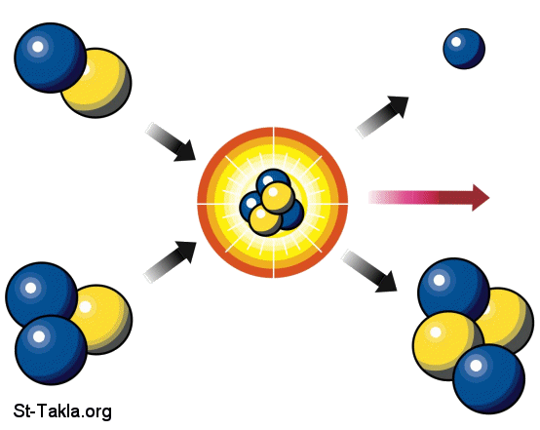

Slide 5
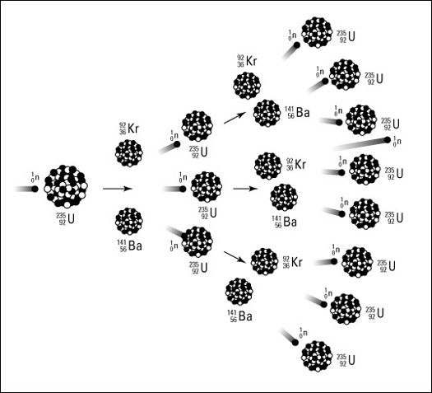
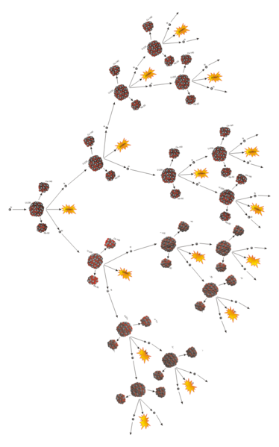

Slide 6
تفاعلات السلسلية تحتاج في البداية إلى (إثارة)
تفاعل الهيدروجين مع البروم
أثبتي أن القانون التجريبي تنطبق عليه مكانيكية التفاعل المعطاة

Slide 7
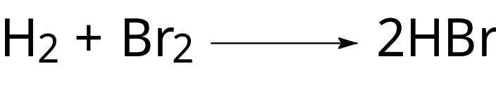

( 6-1 )
مثال ص187:
لقد وجد أن قانون سرعة التفاعل التجريبي لهذا التفاعل كما يلي
=
أثبتي إن قانون التجريبي تنطبق عليه الميكانيكية المقترحة التالية:

Slide 8
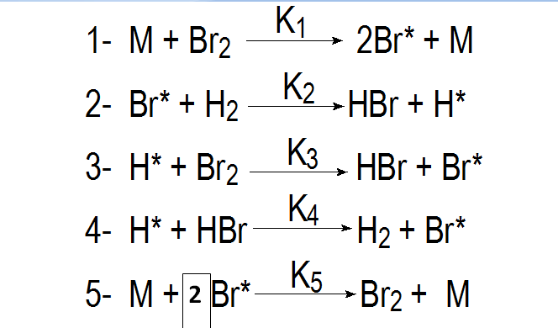

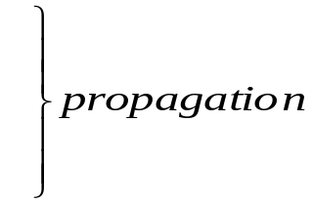



Slide 9

الحل
الخطوات
1) أوجدي معدل تكوين الناتج في المعادلة العامة :
(6-2)
2) ننظر إلى المعادلة السابقة ونبحث عن المركبات النشطة أو الذرات النشطة أو أي مركب غير موجود في المعادلة العامة فانجد أنه Br , H
3) نوجد معدل تكوين الذرات النشطة أو المركبات
النشطة الموجودة في المعادلة السابقة ونساويها بصفر (6-3 )

Slide 10

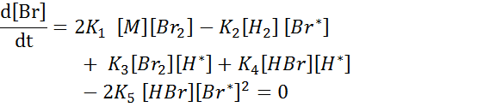
6-3))
6-4))
4) نحاول رياضيا أن نحل معادلتين (6-3),(6-4) لتخلص من
الذرات التي لا يمكن قياسها معمليا.
معرفة المركبات النشطة (الذرات أو الجذور الحرة) بدلالة مواد معلومة
في المعادلة العامة.

Slide 11







6-5))
بالمثل نوجد ذرة

Slide 12


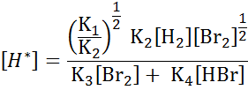
6-6))

Slide 13

5) نطبق 6-6)) على المعادلة الأولى ولكن قبل التعويض نحاول اختزال المعادلة 6-2))
(6-2)
(6-7)

Slide 14


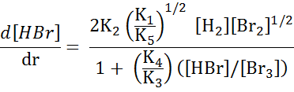
من المعادلتين 6-6))و6-7)) نحصل على:
6-6))
(6-7)
بقسمة البسط والمقام على
6-8))
وهذا المطلوب اثباتة...

Slide 15
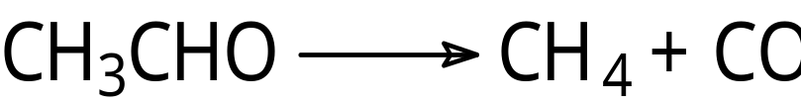

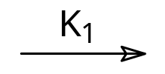
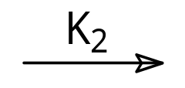
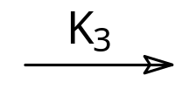
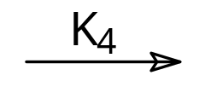
مثال أخر
= k [
]^{3/2}
المعادلة التجريبية :
الميكانيكية المقترحة :
+
+
CH₄ +
+ CO
2
C₂H₆

Slide 16



الحل
1) نوجد معدل :
= K₁[CH₃CHO] + K₂[CH₃CHO][
]
_ (1)
بهذه المعادلة ظهرت مجموعة نشطة بالتالي نوجد معدل تكوينها ..
= K₁[CH₃CHO] – K₂[CH₃] [CH₃CHO] + K₃[
]- 2K₄
ـــــ(2)
بهذه المعادلة ظهرت مجموعة نشطة جديدة بالتالي نوجد معدل تكوينها
= K₂[CH₃][CH₃CO] – K₃[CH₃CO]
ـــــــــ(3)
هنا لم تظهر أي ذرة نشطة بالتالي

Slide 17

2) نساوي المعادلة 3 بالصفر ..
K₂[CH₃][CH₃CO] – K₃[CH₃CO] = 0
K₂[CH₃][CH₃CO] = K₃[CH₃CO]
[CH₃CO] =
[CH₃][CH₃CO]
ـــــــ(4)
بجمع المعادلتين 2 و3 :
K₁[CH₃CHO] - 2K₄
= 0
=
[CH₃CHO]
[CH₃] =
ـــــــــ(5)

Slide 18

نعوض عن 5 في1 :
= K₁[CH₃CHO] + K₂[CH₃CHO][
]
_ (1)
= K₁[CH₃CHO] + K₂[CH₃CHO]
= K₂
[CH₃CHO]^{3/2}
حيث :
K = K₂
=
K
[CH₃CHO]^{3/2}

